Slide 1

Rabia Sultan Aydın 24MY03003​
Tuana Kızılaslan 24MY03026​
Ceren Güler 24MY03047

Slide 2

ReadMapp; kişinin okuduğu kitapları sınıflandırabileceği, okumak istediği kitapları kaydedip daha sonra kontrol edebileceği, okuduğu kitapların listesini elinin altında tutabileceği kişisel bir kitap takip programıdır.​

Slide 3

private void checkBox1_CheckedChanged(object sender, EventArgs e)
{
if (checkBox1.Checked)
sifregiris.UseSystemPasswordChar = true;
else
sifregiris.UseSystemPasswordChar = false;
}
Şifre girildiğinde şifrenin görünürlüğünü ayarladığımız checkBox ve kodu.

Slide 4
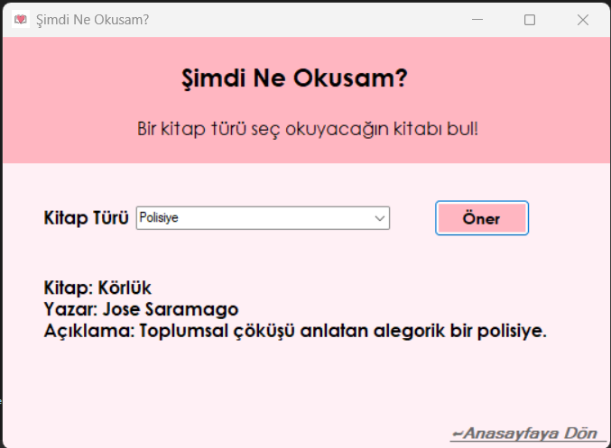
Kitap öneri ekranımızın son hali

Slide 5
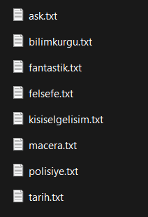



Kitap önerilerinin bulunduğu txt dosyaları

Slide 6
Uygulamamız son haliyle birden fazla kullanıcı verisini saklayabiliyor, seçilen türe göre kitap önerebiliyor. Tasarım olarak kullanıcıya kullanım açısından kolaylık sağlayacak basitlikte.

Slide 7
DİNLEDİĞİNİZ İÇİN TEŞEKKÜR EDERİZ

